Slide 1

UBND QUẬN LONG BIÊN
TRƯỜNG MẦM NON GIANG BIÊN
LĨNH VỰC: PHÁT TRIỂN NGÔN NGỮ
Đề tài: Thơ “Ông mặt trời”
Lứa tuổi: 3-4 tuổi
Lớp MGB C2

Slide 2
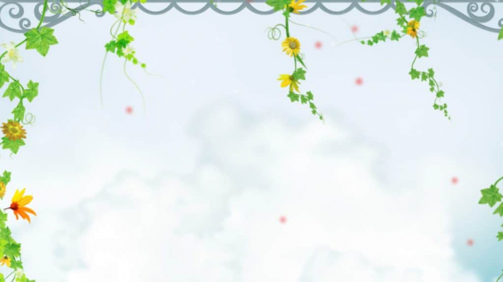

HĐ 1: Gây hứng thú
Cho trẻ hát bài hát:
"Mùa hè đến"
Trò chuyện về bài hát và chủ đề đang học

Slide 3
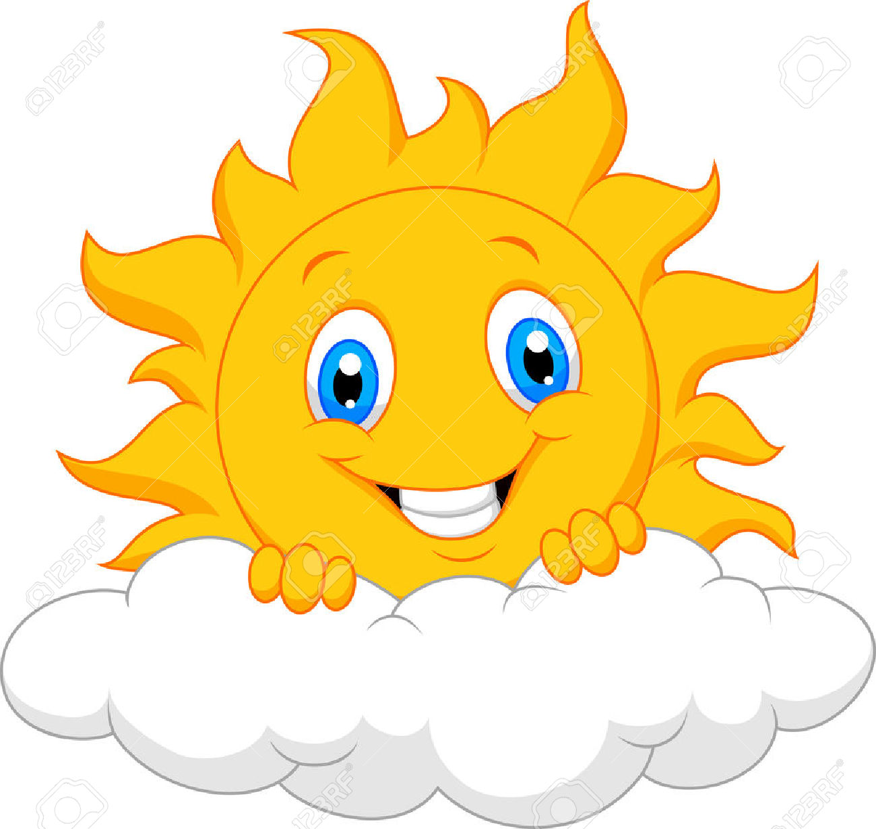
HĐ 2: Tiếp xúc tác phẩm

Slide 4
Cô đọc lần 1
Giới thiệu:
Tên bài thơ: Ông mặt trời
Tác giả: Ngô Thị Bích Hiền

Slide 5
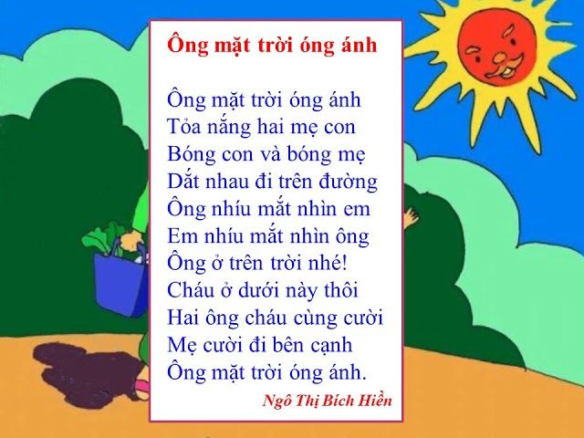

Slide 6
Cô đọc lần 2

Slide 7
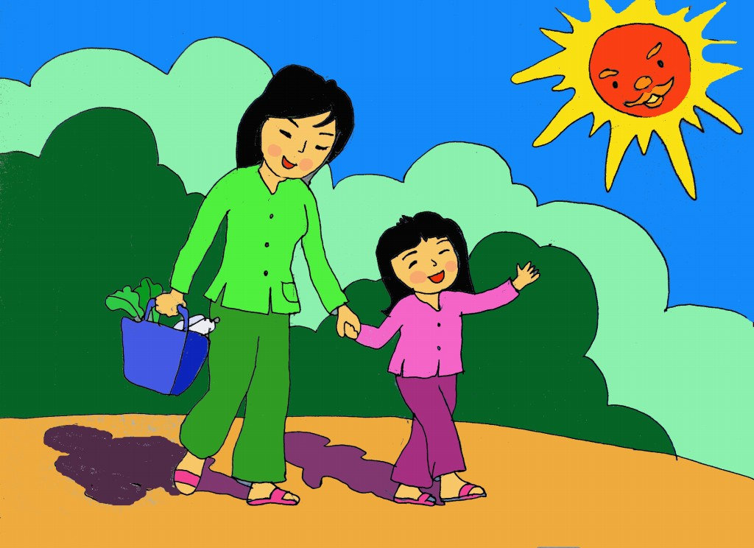
Ông mặt trời óng ánh
Tỏa nắng hai mẹ con
Bóng con và bóng mẹ
Dắt nhau đi trên đường

Slide 8
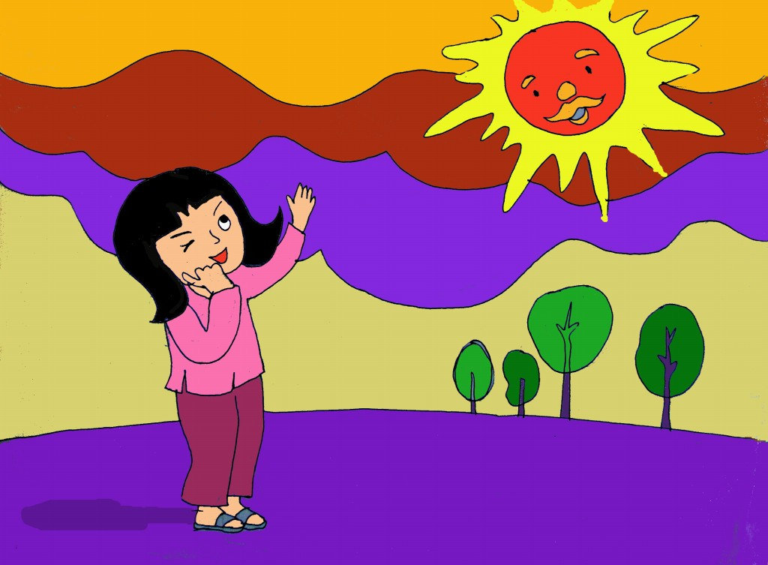
Ông nhíu mắt nhìn em
Em nhíu mắt nhìn ông
Ông ở trên trời nhé
Cháu ở dưới này thôi

Slide 9
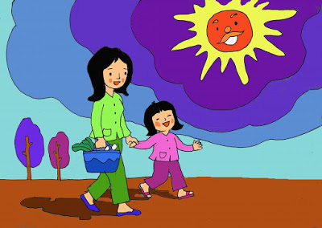
Hai ông cháu cùng cười
Mẹ cười đi bên cạnh
Ông mặt trời óng ánh

Slide 10
ĐÀM THOẠI:

Slide 11
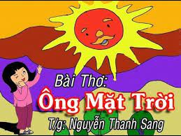
Cô vừa đọc cho các con nghe bài thơ gì? Bài thơ do ai sáng tác?

Slide 12
Tác giả đã miêu tả ông mặt trời như thế nào?

Slide 13
Ông mặt trời và bạn nhỏ nhìn nhau như thế nào?

Slide 14
Ông mặt trời và bạn nhỏ nhìn nhau như thế nào?
Ông nhíu mắt nhìn em
Em nhíu mắt nhìn ông
Ông ở trên trời nhé
Cháu ở dưới này thôi

Slide 15
Bạn nhỏ đã nói gì với ông mặt trời?

Slide 16
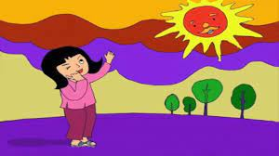
Ông ở trên trời nhé
Cháu ở dưới này thôi

Slide 17
Sau đó 2 ông cháu cùng như thế nào? Và ai cũng cười đi bên cạnh nhỉ?

Slide 18
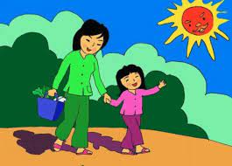
Sau đó 2 ông cháu cùng như thế nào? Và ai cũng cười đi bên cạnh nhỉ?
Hai ông cháu cùng cười
Mẹ cười đi bên cạnh
Ông mặt trời óng ánh

Slide 19

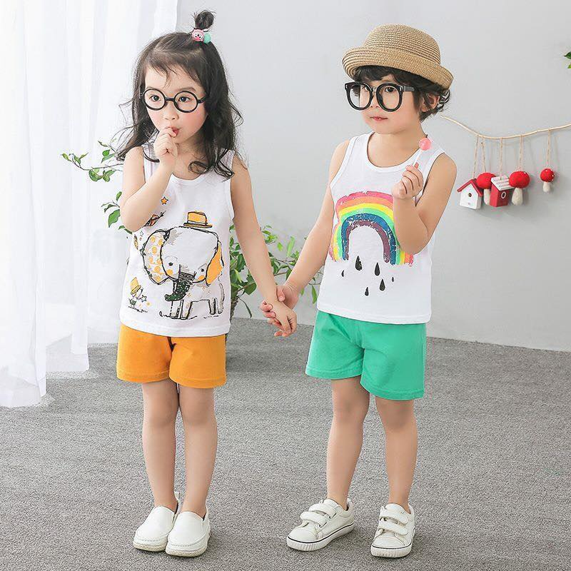
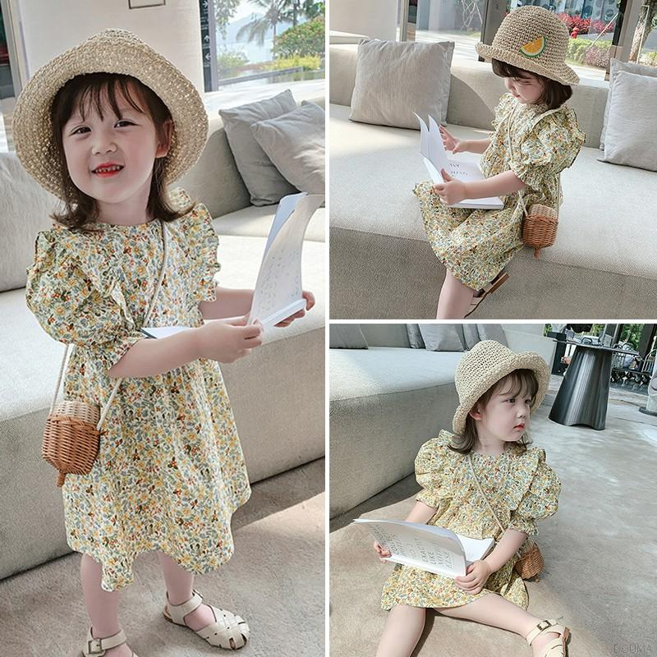
Khi thời tiết nắng nóng
thì các con thường mặc quần áo như thế nào?

Slide 20
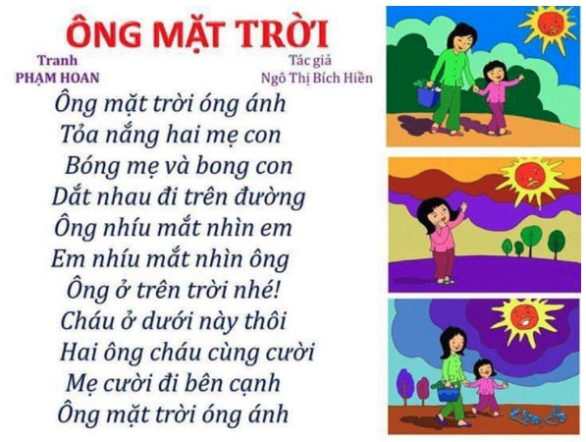
ĐỌC THƠ

Slide 21
HĐ 3: Củng cố- Nhận xét

Slide 22


